Slide 1
VERTEA S.A.S.
START UP EXPORT IRAN
10 decembre 2012

Slide 2
VERTEA S.A.S.
PARIS FRANCE
Fondee en 2009
Fondateurs : Afshin HEYDARI President, Patrick MYOTTE Directeur General.
Societe soeur T.D.S. basee en IRAN ; 23 personnes.

Slide 3
VERTEA - Produits et services
PRODUITS
  Produits ferroviaires : locomotives diesel électriques et électriques.
  Energie : Moteurs diesel, gaz C.H.P., turbines, équipements électriques de puissance et contrôle.
  Services : Maintenances correctives, préventives, S.L.I..
CLIENTS (B to B) : Ferroviaires, industries, marines.
MARCHES : 15-20 Mrds EUROS, contrats multi annuels de 10K€/an à 15 Mio €/an.

Slide 4
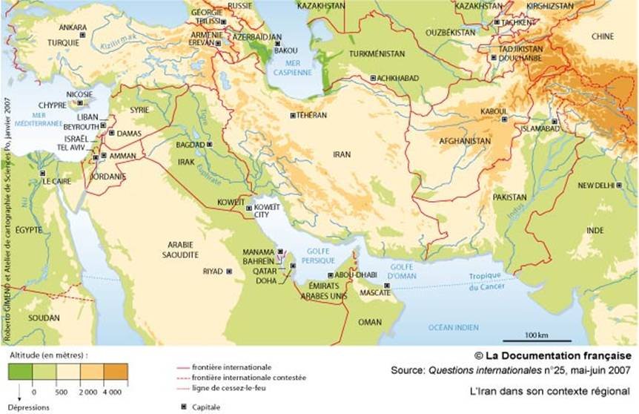
IRAN carrefour des civilisations

Slide 5
Donnees pays
1,74 Millions Km2.
77 Mio peoples ; 70% < 30 year.
PIB 331 mrds USD (29th, 2010).
GBP / personne = 4300 USD
Petrole gaz 80%, industries services 10%, agriculture 10%.
Notes:
Republique islamiques la 2ieme apres la mauritanie.
Musulmans chiite.
Langue Farsi
Alphabetisation 85%.

Slide 6
FOCUS - PETROLE GAZ
OPEP = 75 % du petrole mondiale.
Reserve OPEP en Mrds de Barils (2004).
3 cies petrolieres dans top 5 CA Mrds USD (SHELL 378-EXXON 354-BP 308).
Abou Dabi | Dubaï | Iran | Irak | Koweït | Arabie saoudite | Venezuela
92,2 | 4 | 132 | 115 | 99 | 259 | 78
12% | 1% | 17% | 15% | 13% | 33% | 10%

Slide 7
VERTEA –
Expertises techniques / commerciales :
  Prescription : Expertises clients variables.
  Opérations : Capacités clients variables.
  prime au primo accedant.
Partenariats fournisseurs occidentaux :
  Eviter le “direct sourcing” client.
  Engagement partenaires fournisseurs.
Réglementations :
  Financières, export : A étudier, aide organismes publics privés.

Slide 8
VERTEA – Gestion export
Finance :
  Lettre de Credit, Escompte, prefinancement. Organisation A.DV..
  Partenaires bancaires, financiers.
  Marges plus élevées.
Logistique/douane :
  Export/import CEE, grand export.
Operation locales :
  Support locales Commerciales, techniques, fiables expérimentés.

Slide 9
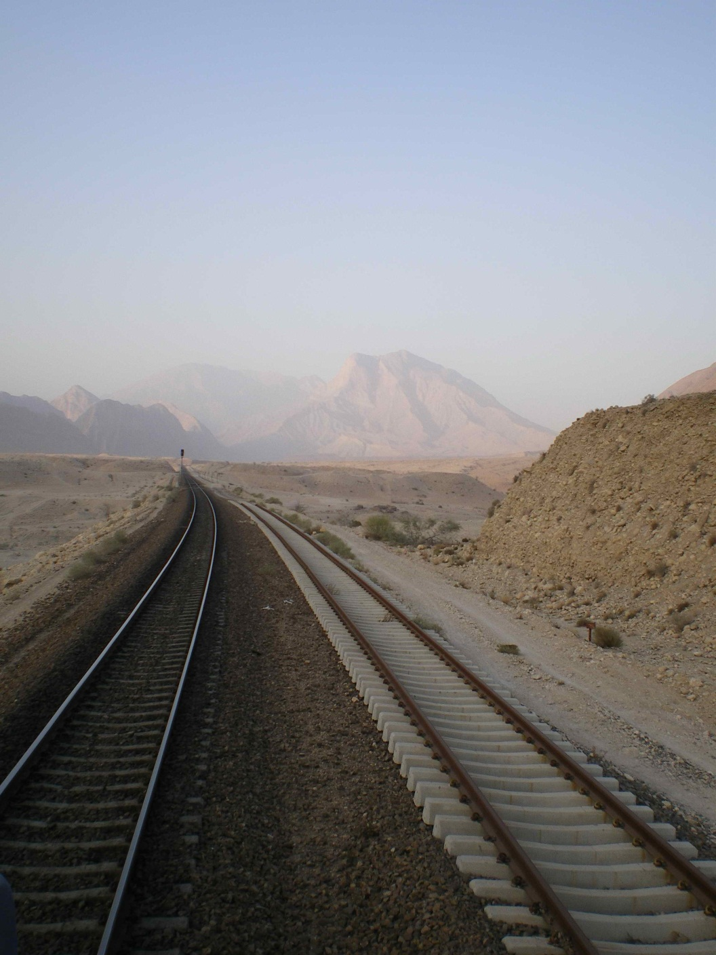
Merci pour votre attention.

